Slide 1
1.1走进中文编程
洛书编程
洛书编程

Slide 2
1
什么是编程
学习目标
2
编程语言的种类
3
编程语言的执行原理

Slide 3
01
什么是编程

Slide 4
什么是编程
编程是编定程序的中文简称，就是让计算机代码解决某个问题，对某个计算体系规定一定的运算方式，使计算体系按照该计算方式运行，并最终得到相应结果的过程。
为了使计算机能够理解人的意图，人类就必须将需解决的问题的思路、方法和手段通过计算机能够理解的形式告诉计算机，使得计算机能够根据人的指令一步一步去工作，完成某种特 定的任务。这种人和计算体系之间交流的过程就是编程。
编程：设计具备逻辑流动作用的一种“可控体系”，编程不一定是针对计算机程序而言的，针对 具备逻辑计算力的体系，都可以算编程。
Notes:
亮亮图文旗舰店https://liangliangtuwen.tmall.com

Slide 5
02
编程语言的种类

Slide 6
编程语言的种类
机器语言
汇编语言
高级语言

Slide 7
编程语言的种类
1.机器语言：
在计算机系统中，一条机器指令规定了计算机系统的一个特定动作。一个系列的计算机在硬件设 计制造时就用了若干指令规定了该系列计算机能够进行的基本操作，这些指令一起构成了该系列 计算机的指令系统。
在计算机应用的初期，程序员使用机器的指令系统来编写计算机应用程序， 这种程序称为机器语言程序。使用机器语言编写的程序，由于每条指令都对应计算机一个特定的 基本动作，所以程序占用内存少、执行效率高。
但机器语言的缺点也很明显，如：编程工作量大，容易出错； 依赖具体的计算机体系，因而程序的通用性、移植性都很差。

Slide 8
编程语言的种类
2.汇编语言：
为了解决使用机器语言编写应用程序所带来的一系列问题，人们首先想到使用助记符号来代替不 容易记忆的机器指令。这种助记符号来表示计算机指令的语言称为符号语言，也称汇编语言。
在汇编语言中，每一条用符号来表示的汇编指令与计算机机器指令一一对应；记忆难度大大减少了，不仅易于检查和修改程序错误，而且指令、数据的存放位置可以由计算机自动分配。
用汇编语言编写的程序称为源程序，计算机不能直接识别和处理源程序，必须通过某种方法将它翻译成为计算机能够理解并执行的机器语言，执行这个翻译工作的程序称为汇编程序。

Slide 9
编程语言的种类
3.高级语言：
高级语言是一类接近于人类的自然语言和数学语言的程序设计语言的统称。按照其程序设计的出发点和方式不同，高级语言分为了面向过程的语言和面向对象的语言，如Fortran语言、 C语言、汉语程序设计语言等都是面向过程的语言；而以C++、Smalltalk语言等为代表的面向对象的语言与面向过程语言有着许多不同，这些语言支持“程序是相互联系的离散对象集 合”，这样一种新的程序设计思维方式，具有封装性、继承性和多态性等特征。
高级语言按照一定的语法规则，由表达各种意义的运算对象和运算方法构成。使用高级语言编写程序的优点是：编程相对简单、直观、易理解、不容易出错；高级语言是独立于计算机的，因而用高级语言编写的计算机程序通用性好，具有较好的移植性。用高级语言编写的程 序称为源程序，计算机系统不能直接理解和执行，必须通过一个语言处理系统将其转换为计算机系统能够认识、理解的目标程序才能被计算机系统执行。

Slide 10
03
编程语言的执行原理

Slide 11
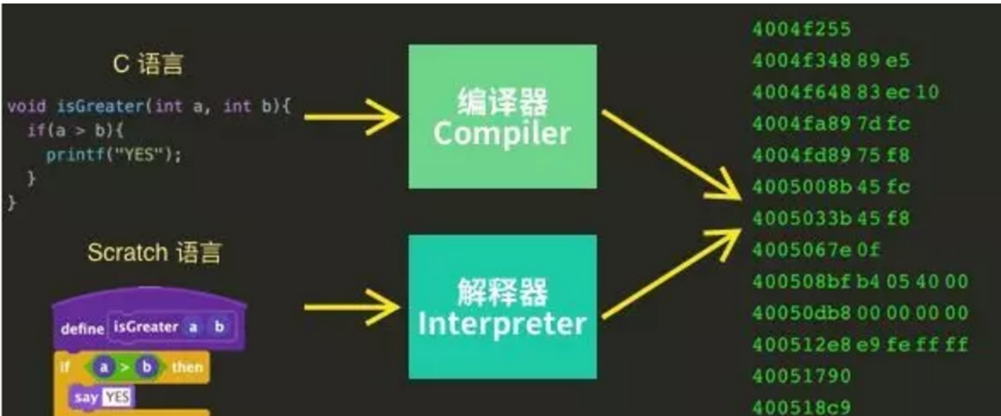
编程语言的执行原理
计算机对除机器语言以外的源程序不能直接识别、理解和执行，都必须通过某种方式转换为 计算机能够直接执行的。 这种将高级程序设计语言编写的源程序转换到机器目标程序的方式有两种：解释方式和编译方式。
解释方式下，计算机对高级语言书写的源程序一边解释一边执行，不能形成目标文件和执行文件。

Slide 12
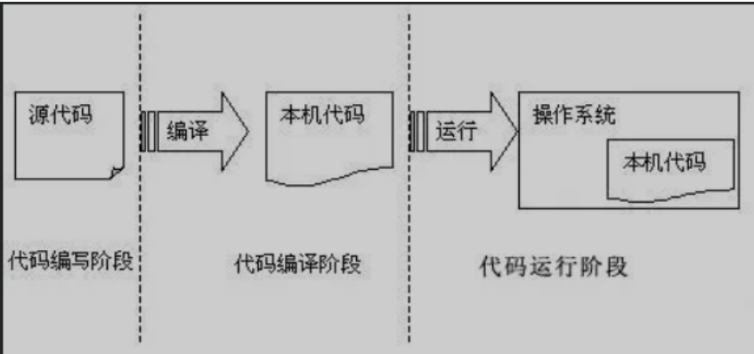
编译方式下，首先通过一个对应于所用程序设计语言的编译程序对源程序进行处理，经过对 源程序的词法分析、语法分析、语意分析、代码生成和代码优化等阶段将所处理的源程序转 换为用二进制代码表示的目标程序，然后通过连接程序处理将程序中所用的函数调用、系统功能调用等嵌入到目标程序中，构成一个可以连续执行的二进制执行文件。调用这个执行文件就可以实现程序员在对应源程序文件中所指定的相应功能。

Slide 13
课后思考：
1. 了解编程语言的发展历程。
2.了解当今主流的编程语言，并将其分类。

Slide 14
谢谢

